Slide 1
Velkommen til webinar
«Nytt verktøy og app skal bidra til å fremme god kommunikasjon og godt samarbeid»
«En selvstendig og nyskapende kommunesektor»

Slide 2
Velkommen til webinar
«Nytt verktøy og app skal bidra til å fremme god kommunikasjon og godt samarbeid»
Åpning ved avd dir Marit Roxrud Leinhardt
«En selvstendig og nyskapende kommunesektor»

Slide 3
Presentasjon av ny mal for utviklingssamtalen v/ Kristine Hernes
KS Konsulent as
«En selvstendig og nyskapende kommunesektor»

Slide 4


Folkevalgtes arbeidsgiveransvar
Utviklingssamtalen som verktøy for god oppfølging av kommunedirektør
En utviklingssamtale er en forberedt samtale mellom folkevalgte med fullmakt til å opptre som arbeidsgiver og kommunedirektøren. Hovedformålet er å avklare forventninger, gi tilbakemeldinger, fremme god kommunikasjon og godt samarbeid.

Slide 5
Suksessfaktorer for å lykkes
Lag en lokalt tilpasset ordning med utviklingssamtaler.
Sørg for at innholdet i utviklingssamtalene er styrt av det partene til enhver tid mener er viktig å snakke om.
Legg utviklingssamtalen(e) inn i årshjulet og ha i tillegg et prinsipp om at hver av partene kan ta initiativ til utviklingssamtale når man ser behov for å avklare forventninger, gi tilbakemeldinger, eller ta tak i kommunikasjon og samarbeid.

Slide 6



Før
Eksempler på forberedelser:
Notat leveres fra kommunedirektør
Forventninger hentes inn fra kommunestyret.
De folkevalgte i utviklingssamtalegruppen eller formannskapet kan ha dialog for å forberede seg før møtet.
Ordfører og kommunedirektør setter opp agenda sammen
Under
Eksempler på innhold i utviklingssamtalen:
Gjennomgang av status for oppfølging av det man var enige om i forrige utviklingssamtale.
Gjennomgang av arbeidssituasjon og samarbeid nå
De viktigste forventningene fra politisk nivå til kommunedirektør fremover
Kommunedirektørens viktigste forventninger til arbeidsgiver
Hva kan vi gjøre for å forbedre samarbeidet og sikre god kommunikasjon mellom arbeidsgiver og kommunedirektør?
Kommunedirektørens årlige lønnsutvikling
Etter
Eksempler på oppfølging:
Kommunedirektør følger opp referatet fra utviklingssamtalen og iverksetter tiltak
Arbeidsgiver følger opp referatet fra utviklingssamtalen og iverksetter tiltak
Partene avtaler nytt møte i tråd med årshjul eller ved behov.

Slide 7



Slide 8
Råd for godt samspill, og noen erfaringer med utviklingssamtalen v/ Ordfører Lisbeth Hammer Krogh,
Bærum kommune
«En selvstendig og nyskapende kommunesektor»

Slide 9
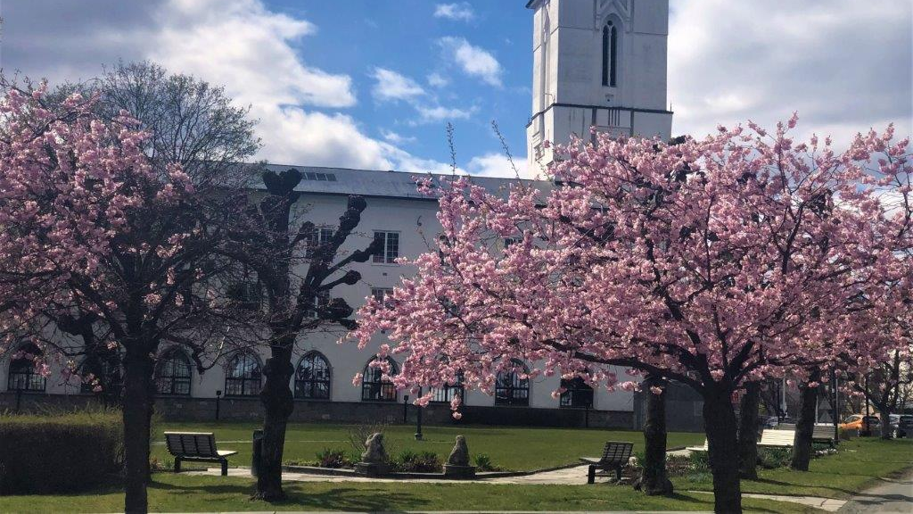
Utviklingssamtalen
Hvem er Bærum?
Visjonen
4 hovedmål
nr 5
130 000
11,3 mrd
12 500
20 %
1/3
GODT SAMSPILL – VILLE HVERANDRE VEL
Samarbeidet er mer enn utviklingssamtalen – etablere gode strukturer for samarbeid
Rolleforståelse
Oversetterrollen
Hvordan gjøre hverandre gode?
Gjensidig tillit og fortrolighet
Klokskap
Sette dagsorden sammen - langsiktighet
Forankring og legitimitet
UTVIKLINGSSAMTALEN
- Settes inn i en kontekst
- KDs kollektive rolle - resultater
- KDs individuelle rolle - atferd

Slide 10
Råd for godt samspill, og noen erfaringer med utviklingssamtalen v/ Kommunedirektør Vestre Toten kommune Bjørn Fauchald
«En selvstendig og nyskapende kommunesektor»

Slide 11
Presentasjon av Dialogverktøy og ny app
Godt samspill mellom ordfører og kommunedirektør v/ Åsbjørn Vetti
KS Konsulent as
«En selvstendig og nyskapende kommunesektor»

Slide 12

Bakgrunn
Godt samspill mellom ordfører og kommunedirektør skaper trygghet, effektivitet og et grunnlag for et tydelig administrativt og politisk lederskap. De to er også rollemodeller og kan bidra til en god administrativ og politisk kultur.
Ordførere og kommunedirektører snakker for lite om samarbeidet og hva som skal til for at de to rollene kan utøves best mulig. En viktig grunn for dette er en dyp respekt for hverandres roller.
Samspillet kan bli vesentlig bedre om ordfører og kommunedirektør kan snakke åpent om sine forventninger til hverandre, og avklare rollene seg imellom. Et dialogverktøy kan hjelpe ordfører og kommunedirektør til å snakke om det som erfaringsmessig kan være viktig å avklare og forbedre.
Et dialogverktøy kan styrke den uformelle kontakten.

Slide 13
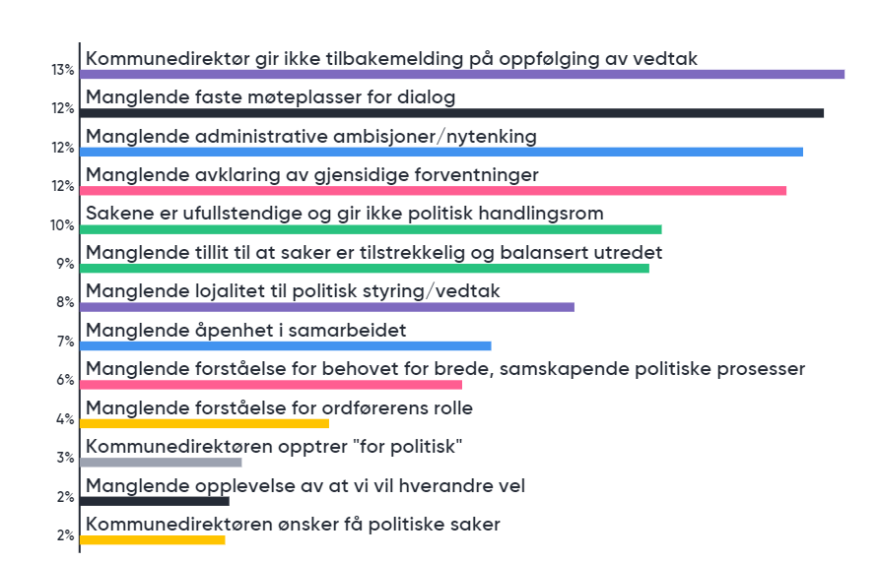
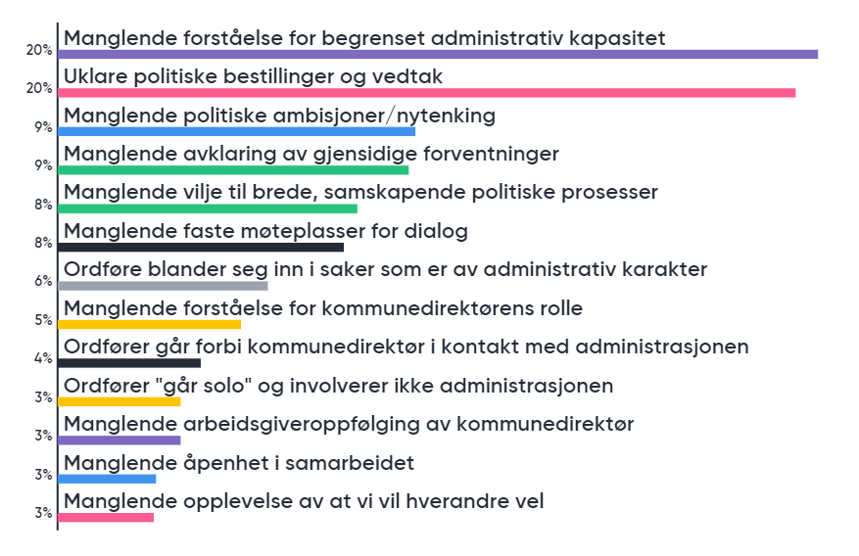
Hva er mest utfordrende i samspillet? Priroriter. Fra «Godt samspill seminar» 2020
1
3
4

Slide 14
Bakgrunn
Godt samspill mellom ordfører og kommunedirektør skaper trygghet, effektivitet og et grunnlag for et tydelig administrativt og politisk lederskap. De to er også rollemodeller og kan bidra til en god administrativ og politisk kultur.
Ordførere og kommunedirektører snakker for lite om samarbeidet og hva som skal til for at de to rollene kan utøves best mulig. En viktig grunn for dette er en dyp respekt for hverandres roller.
Samspillet kan bli vesentlig bedre om ordfører og kommunedirektør kan snakke åpent om sine forventninger til hverandre, og avklare rollene seg imellom. Et dialogverktøy kan hjelpe ordfører og kommunedirektør til å snakke om det som erfaringsmessig kan være viktig å avklare og forbedre.
Et dialogverktøy kan styrke den uformelle kontakten.

Slide 15
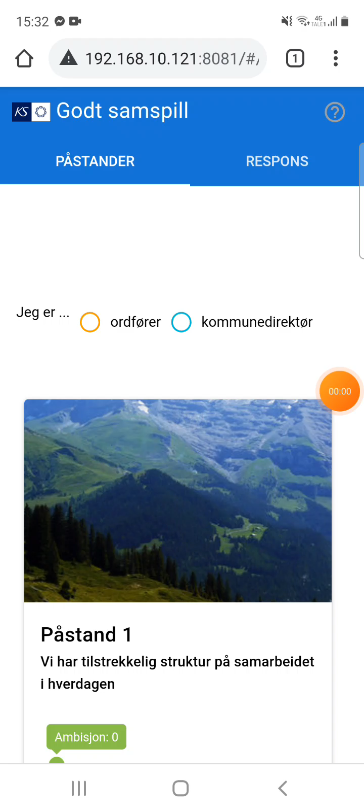

«Godt samspill» appen kan brukes på alle flater (Mobil PC Lesebrett)

Slide 16
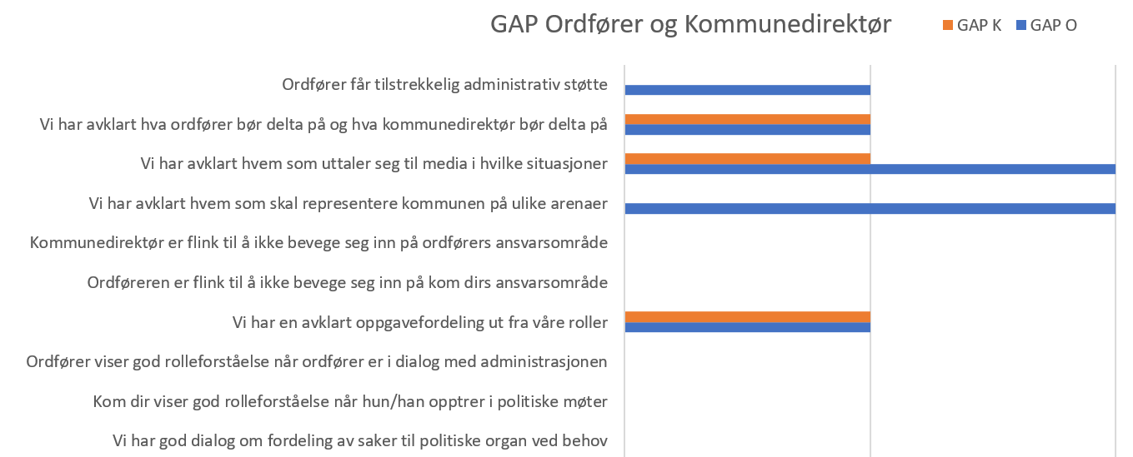
1
2

Slide 17
25 påstander og tilhørende dialogspørsmål
Påstand:
Vi har tilstrekkelig struktur på samarbeidet i hverdagen
Dialogspørsmål
Hvilke møteplasser har vi?
Er de tilstrekkelige (hyppighet - varighet)? Hvilken dialog trenger vi om "forberedelse av saker"?
Hvilke andre saker/spørsmål bør vi drøfte på møtene?
Hvem deltar - har vi behov for å variere noen ganger?
Trenger vi / når bruker vi referat? Hvordan skriver vi dem? Hvem skriver dem?
Hvilken dialog trenger vi om oppfølging av saker?
Hvordan er behovet for uformelle møter/samtaler? Er terskelen for å ta uformell kontakt med hverandre ok i dag (ikke for lav, ikke for høy)?

Slide 18
25 påstander og tilhørende dialogspørsmål
Påstand:
Vi har avklart hva ordfører bør delta på og hva kommunedirektør bør delta på
Dialogspørsmål:
Hva kjennetegner møter og arrangemement der ordfører og/eller kommunedirektør bør delta? Hva gjør vi om vi er usikre?

Slide 19
25 påstander og tilhørende dialogspørsmål
Påstand:
Vi drøfter hvordan vi i felleskap kan bidra til en saklig og ryddig politisk kultur og et godt politisk samarbeidsklima
Dialogspørsmål:
Hva kan kom dir gjøre med saksutredningene for å fremme en god politisk kultur? Hva kan ordfører gjøre som møteleder for å fremme en god politisk kultur (rollemodell)? Hva kan ordfører gjøre vha uformell dialog med partiene, partilederne, representantene og utvalgslederne? Hvilke prosesser kan vi gjennomføre blant møtelederne, og blant representantene i de politiske organene, for å skape oppslutning om en god felles standard? Er det situasjoner/saker/representanter som burde vært fulgt opp av ordfører + f eks hovedutvalgsleder? Hvordan bør denne oppfølgingen i så fall skje?

